Slide 1

Тема памяти в рассказе
Б. Васильева «Экспонат №…»

Slide 2
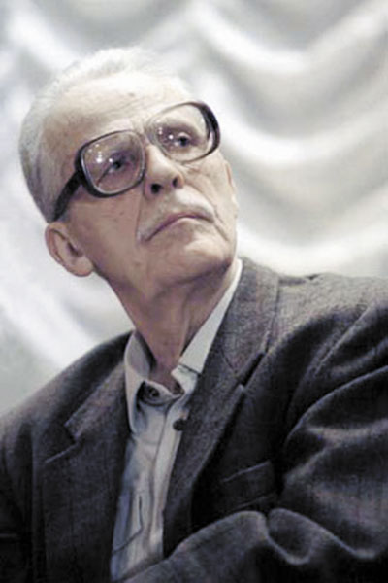
«Убивает не только пуля, не только клинок или осколок — убивает дурное слово и скверное дело…»
Б. Васильев

Slide 3
Заполнить таблицу
Новые понятия | Теория литературы | События в рассказе | Примечания

Slide 4
Лексическая работа
Память. 1. Способность сохранять и воспроизводить в сознании прежние впечатления. 2. То, что связано с умершим (воспоминания о нем, чувства к нему). Толковый словарь Ожегова.
Экспонат (от лат. exponatus выставленный) — предмет, выставляемый на выставке, в музее. Выставочный экспонат. Толковый словарь Ушакова.

Slide 5
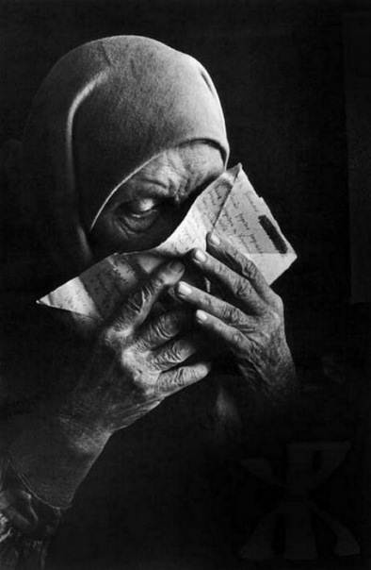

Не вернулся…

Slide 6
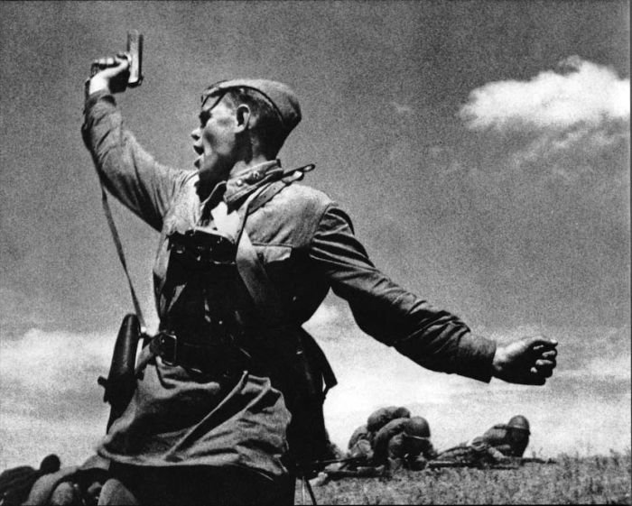
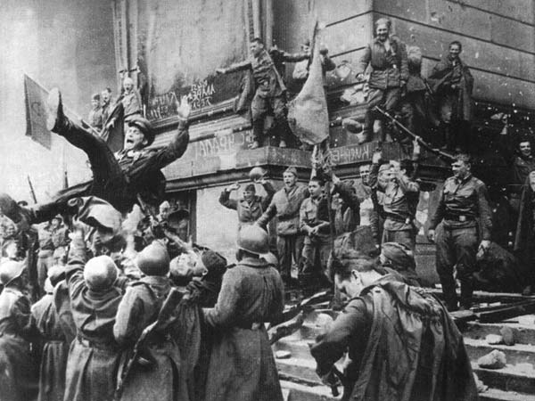

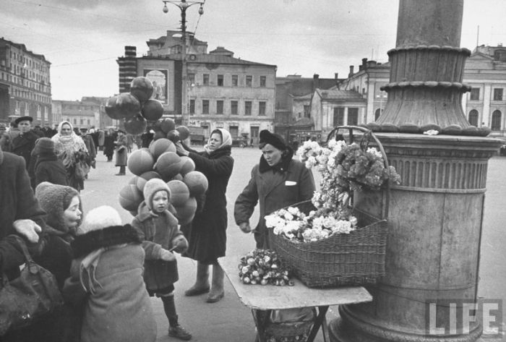
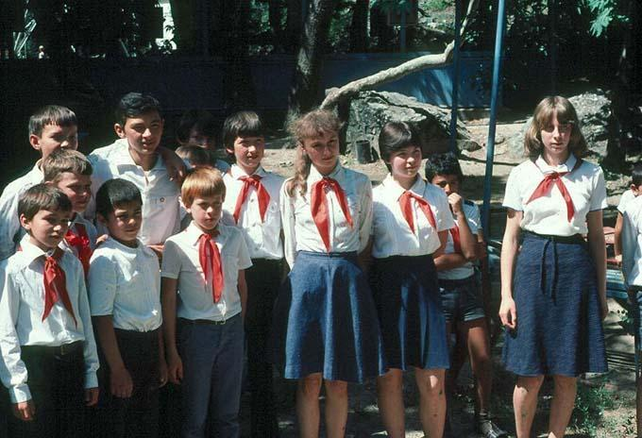
Образ времени в рассказе

Slide 7
Проверьте таблицу
Новые понятия | Теория литературы | События в рассказе | Примечания
Память | 1. Лексический повтор | 1. Уход Игорька на фронт.
2. Экспонат | 2. Метафора | 2. Горе матери.
3. Безвременье | 3. Позиция автора | 3. Письма – смысл жизни для Анны Федотовны.
4. Образ времени | 4. Рассказ | 4. «Мать узнала сына…»
5. Почин |  | 5. Слепота Анны Федотовны
6. Формализм |  | 6. Детская жестокость
7. Вторичный

Slide 8

Запишите вывод
В рассказе «Экспонат №…» Борис Васильев обличает бесчеловечную разлагающую силу формализма. Для Анны Федотовны письма – это память о сыне, целая жизнь, а для юных пионеров всего лишь забытый экспонат.

Slide 9
Домашнее задание
Напишите сочинение-рассуждение. Объясните, как Вы понимаете смысл финала текста: «Письма, пользуясь её слепотой, вынули не из шкатулки – их вынули из её души, и теперь ослепла и оглохла не только она, но и её душа...»

